Slide 1

„Aktív idősödés”
Egészségvédelmet és biztonságot támogató digitális technológiák bemutatása

Slide 2


Slide 3
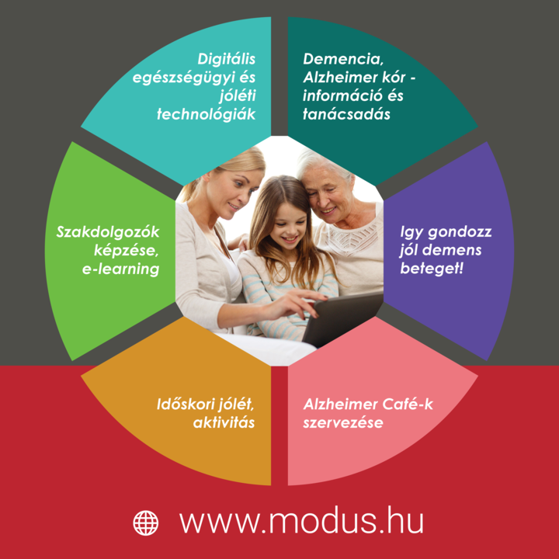
MODUS ALAPÍTVÁNY
2005-ben alakított civil szervezet
Fő területünk az idősgondozás, krónikus betegek otthoni ellátásnak támogatása (Alzheimer-kór, demenciák)
digitális technológiák felkutatása a krónikus betegek és az idősek gondozása területén
SQDS rendszerű minőségfejlesztés
tananyagfejlesztés, mikro-learningek fejlesztése szakemberek számára
Fő hazai partnereink: önkormányzatok, egyházi fenntartók, szociális intézmények,
Csebán Józsefné
szociálpolitikus, idősügyi szakértő

Slide 4

Idősödés a világban
A 60 éven felüliek létszáma a világon 2050-re a jelenlegi 605 millióról, 2 milliárdra lesz tehető
Eddig soha nem látott arányban élik meg az emberek a nagyon idős, vagyis a 80-90 éves életkort.
Számuk megnégyszereződik 2050-re, és mintegy 395 millióra emelkedik a WHO előrejelzése szerint.

Slide 5

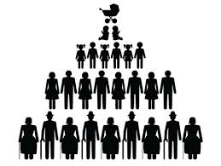
Idősödő hazai társadalom
Jellemzői
Csökkenő népességszám, kevesebb gyermek születik,
Növekvő arányú idős és aggkorú a táradalomban,
Nő a gondozásra, ápolásra szorulók száma.
Következményei
Kihívás az egyén, a család, az egészségügyi és szociális rendszer számára
Előtérbe kerül az öngondoskodás!

Slide 6
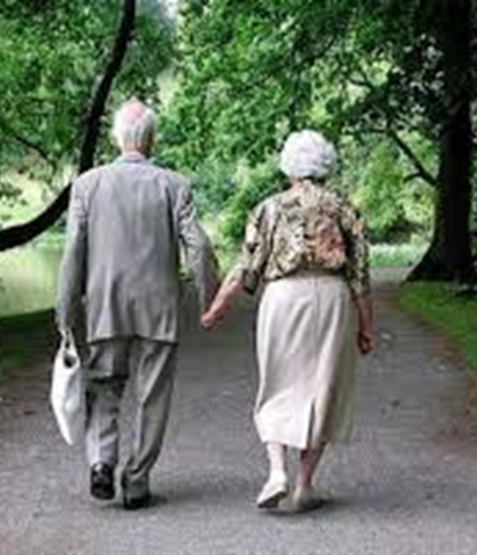
Idősödés hazánkban 1.
Folyamatosan növekszik a 65 éven felüli korcsoportok aránya a társadalomban.
65 éven felüliek száma 2017-ben 19% volt vagyis 1,8 millió fő, 2070-ra eléri a 29%-ot, azaz a 2,7 millió főt.
A hetven éven felüliek létszáma 30 év alatt több mint 300 000 fővel emelkedett.
A népesség száma megközelítően 437 000 fővel csökkent
Növekszik a nagyon idősek száma

Slide 7
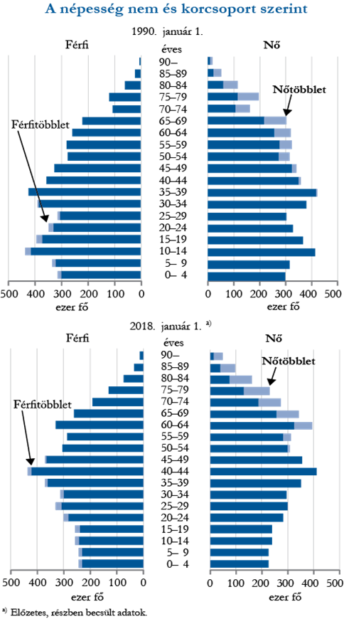
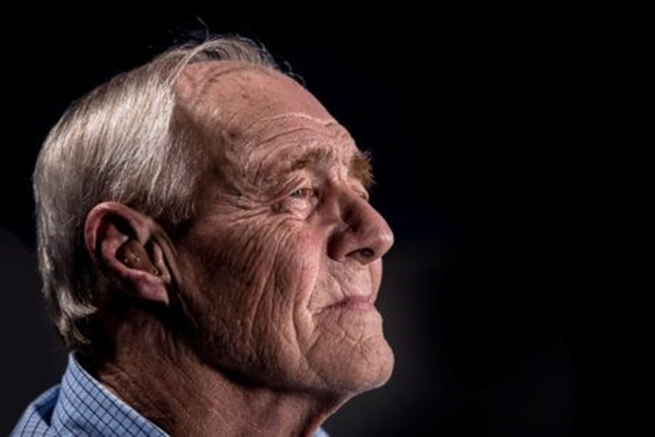
ÁRULKODÓ KORFÁK

Slide 8
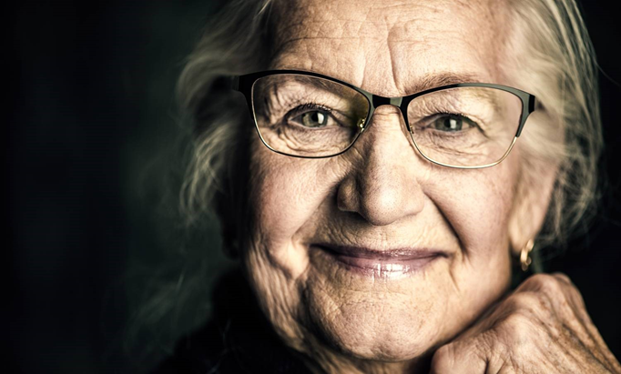
Idősödés hazánkban 2.
Születéskor várható éllettartam növekedett 75,7 évre emelkedett, de még igy is elmarad 5 évvel az uniós átlagtól
Kitolódik az időskor alsó határa(2011-ban 65,3 év volt, 2016-ban már 68,3 év)
Idő előrehaladtával a nemek aránya nagyfokú eltolódást mutat a nők felé
Népességfogyás folyamatos – 2017-ben 40 100 fővel lettünk kevesebben, a természetes fogyás ettől kevesebb 26 900 fő)

Slide 9
Időskorral járó változások
Veszteségek, elmagányosodás
Csökkenő ellenálló- és alkalmazkodó képesség
Csökkenő
teljesítmény és reakcióképesség
Fizikai,
mentális és lelki megbetegedések
Csökkenő emlékező-képesség

Slide 10
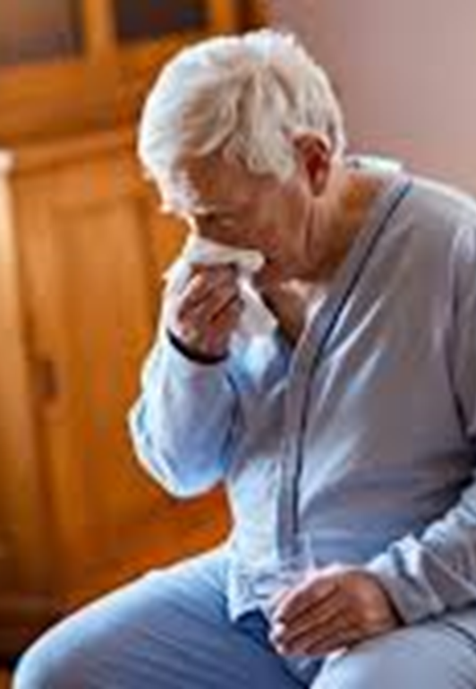
Az idősek egészségi állapota 1.
Növekvő számú krónikus megbetegedés romló életminőséget okoz
aktivitácsökkenés
fájdalomterhelés
önállóság, öngondoskodás részleges, teljes elvesztése
szociális, eü. rendszertől való függelem
jövedelemkiesés
kiszolgáltatottság

Slide 11

Az idősek egészségi állapota 2.
A 65 éven felüliek 80%-a, a 75 éven felüliek 84%-a, a 85 éven felüliek vagy attól idősebben 89%-a küzd krónikus megbetegedésekkel.
  Szív és érrendszeri megbetegedések (magasvérnyomás)
  Mozgásszervi betegségek
  Anyagcsere betegségek
  Légzőrendszeri megbetegedések (COPD)
  Időskori depresszió családban élők esetében kisebb arányban van jelen

Slide 12
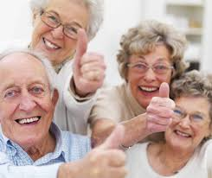
CÉL: TESTI, LELKI, METÁLIS JÓLÉT SENIOR, IDŐS ÉS NAGYONIDŐS KORBAN IS! SPIRITUÁLIS KITELJESEDÉS!
Az egészségben töltött életévek számának növelése! A betegségek megelőzése, az egészség védelme! Öngondoskodás maximális határáig önálló, tevékeny élet megvalósítása!
Betegség esetén megfelelő terápiák elérése és igénybevétele! Akut betegsége hatékonykezelése, krónikus betegségek alakulásnak nyomonkövetése, monitorozása, terápiakövetés!
Mentális állapotunk megőrzése! Izoláció és szeparáció megelőzése, felszámolása!
Kognitív funkciók fejlesztése.
Otthoni biztonság! Szükség esetén azonnali segítség biztosítása!

Slide 13
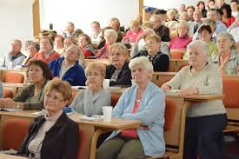
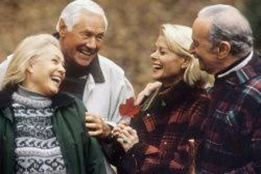
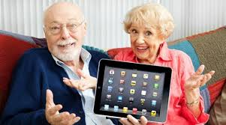
Aktív idősödés
Társadalmi kihívások
Modern kor társadalmi környezete megváltozott;
Időseknek is alkalmazkodniuk kell a megváltozott helyzethez;
Az aktív idősödés nagyon tág fogalom, a nyugdíjasok és idősek aktív hozzájárulása a társadalomhoz (nem csak fizikai aktivitás).
Aktív idősödés jellemzői
  hosszabb munkavégzés
  az élethosszig való tanulás,
  az egészség tudatosság,
  a társadalmi részvétel,
  A képességfokozó és készségfenntartó tevékenységekben való részvétel lehetőségét.

Slide 14
Életmódváltás területei 1.
Egészséges étrend, megfelelő táplálkozás
Rendszeres testmozgás, séta
Stressz megfelelő kezelése
Közösségi kapcsolatok, aktív társadalmi élet

Slide 15
Életmódváltás területei 2.
Játék, képességek fejlesztése
Élethosszig tartó tanulás
Minőségi, ideális alvás
Biztonság!
Segítséghívás!
Állapotfigyelés, betegségek megelőzése és kezelése!

Slide 16
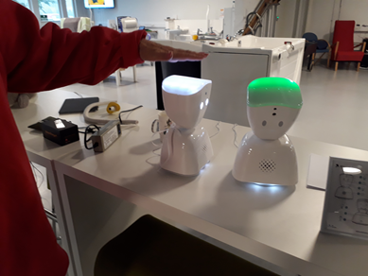
OKOS MEGOLDÁSOK HASZNÁLATÁNAK TERÜLETEI
Intelligens vagy okos otthonok
  mozgásérzékelők,
biztonsági érzékelők emlékeztetik a lakókat az ajtók zárására, vízszivárgásra és hasonló esetekre
A hordható okoseszközök
egészségügyi mutatók, például a pulzusszám, ktivitás szintjének követésében
Távorvoslás
Kapcsoalttartás lehetősége kitárul
A jövőben a mesterséges intelligencia és a robotok pedig akár fizikai segítséget és pszichológiai támaszt is nyújthatnak az egyedül élő idősek számára.

Slide 17

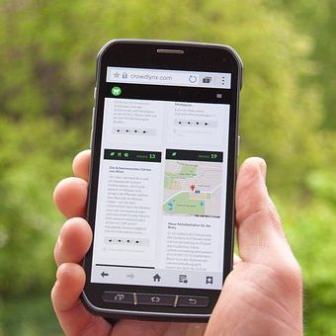
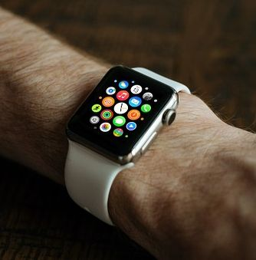
Okoseszközök – okos eszközök
Az okoseszközök két nagy csoportja:
Általános eszközök: sok mindent tudnak egy bizonyos szintig
Célezközök: egy-egy dolgot tudnak, de azt magas szinten
Milyen „okos” eszközeink vannak?
Számítógép, Táblagép, Telefon,
Óra, Karkötő, TV, háztartási eszköz, orvosi műszer, stb.
Melyek a legfőbb jellemzőik?
  Többcélúan használhatók
  Egymással összekapcsolhatók
  Internetet használnak
  Folyamatosan fejlesztettek
  Egyre több és többféle van belőlük
Mindig a célhoz leginkább illeszkedő eszközt válasszuk!

Slide 18
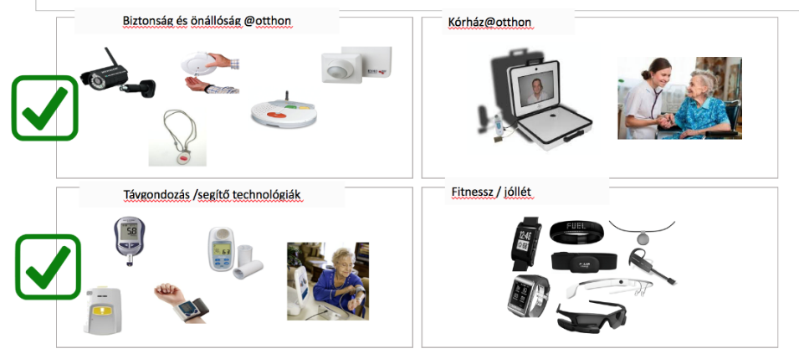
Digitális jóléti technológiák az idős, krónikus megbetegedésekkel küzdő idősek támogatásában

Slide 19
1. Egészségmegőrzést támogató okoseszközök
Okosóra
Célja: minden amit szeretnénk, vagy megszoktunk a digitális világban kéznél legyen.
Használhatja: bárki, aki nyitott a technológiai újdonságokra, akinek fontos, hogy tudja mi történik vele és körülötte.
Funkciói: Helymeghatározás, lépésszám, aktivitás, célok és figyelmeztetések, értesítések.
Okosmérleg
Célja: nem csak a testsúly, hanem több más egészségi állapotra vonatkozó, testsúlyhoz kapcsolódó adat mérése és számítása.
Használhatja: bárki, akinek fontos, hogy lássa állapotát és követhesse annak változását.
Funkciói: Testsúly, zsírtömeg, izomtömeg, csonttömeg, hidratáltság, BMI mérés

Slide 20
2. Idősek aktivizálását segítő okoseszközök
Idősbarát telefon
Célja: az okostelefon funkcionalitását leegyszerűsítve és könnyen érthetően elérhetővé tenni az idősebb, vagy nem gyakorlott felhasználó számára.
Használhatja: bárki, aki nehezebben boldogul a digitális világban, szeretné használni az eszközt, de nem látja jól, vagy fél, hogy elrontja azt.
Funkciói: teljes okostelefon funkcionalitás, nagy ikonok, könnyű menü.
Képességfejlesztő játék, eszköz
Célja: a gondolkodás frissen tartása, egyre újabb dolgok kipróbálása, a sikerélmény biztosítása
Használhatja: bárki, aki nyitott az új dolgokra, a játékokra és az is aki nem, de fontos legyen, hogy az legyen.
Funkciói: játszva tanítás, rutinok segítése, új kapcsolatok kialakítása.

Slide 21
3. Állapotváltozást érzékelő rendszerek
EKG Otthon
Célja: személyes EKG az egész családnak, figyelemfelhívás a kockázati tényezőkre, kritikus állapotra
Használhatja: bárki, akinek szívpanasza van, vagy családi veszélyeztetés van szív és érrendszeri megbetegedésekre, vagy aki követni szeretné állapotát.
Funkciói: EKG paraméterek, ritmuszavar felismerése, véroxigén szint mérés, azonnali kiértékelés, egészségnapló, adattovábbítási lehetőség.
Vérnyomásmérés otthon
Célja: vérnyomás állapotának és változásának nyomon követése, egészségnapló vezetése.
Használhatja: akinek szívpanasza van, vagy családi veszélyeztetés van szív és érrendszeri megbetegedésekre, vagy aki egyszerűen követni szeretné állapotát.
Funkciói: vérnyomás és pulzusmérés, pontos mérés, adatok kiértékelése, változáskövetés

Slide 22
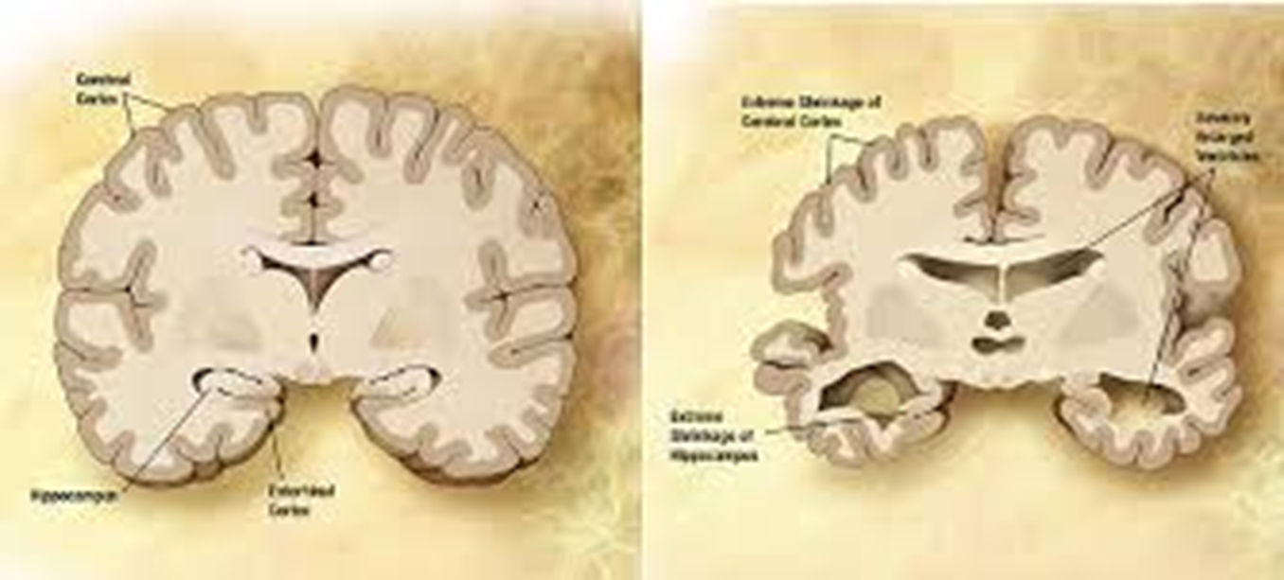
Amikor nagyobb mértékű segítségre van szükség!
Alzheimer kór, demenciák:
Gyűjtőfogalom (ernyőfogalom), azon tünetek összefoglaló neve, amelyeket az agysejtek számának drámai csökkenése, az agysejtek működésében beálló krónikus zavar okoz!
Tünetei:
Rövidtávú memória zavara
Térbeli és időbeli dezorientáltság
Kommunikáció zavara
Ítélőképesség torzulása
Személyiség gyökeres változása
Több mint 100 féle demencia diagnosztizált.
Fontos tudni:
Átlagosan 15-18. évig élhet a demens beteg.
A betegségnek enyhe, középsúlyos és súlyos stádiuma van.
18-25 év közötti életkorban történtek megismerése fontos a gondozó részéről!

Slide 23
4. Emlékezést, napi rutint támogató eszközök
Digitális gyógyszeradagoló
Az eszköz célja, hogy segítse a beteget abban, hogy minden napszakban a megfelelő gyógyszereit vegye be és csak akkor és csak azt.
Speciális asztali vagy fali óra
Az eszköz célja, hogy segítse a beteget abban, hogy könnyen tájékozódjon nem csak az adott időről, hanem a napszakról évszakról és az aktuális időjárásról is.
Digitális képkeret, fotóalbum, naptár
Az emlékezést segítő eszközök használatával könnyebb a fontos időpontok megjegyzése, a visszaemlékezés családtagokra, helyzetekre, nevekre.

Slide 24
5. Megelőző otthoni biztonsági és riasztó rendszerek
Füst, tűz, CO2, vízkifolyás érzékelők
Az otthoni biztonságot növelő jelzőeszközök önállóan is alkalmazhatók, vagy komplex védelmi rendszerbe illeszthetők. A riasztó és jelző rendszerek okostelefon alkalmazásokkal összekapcsolhatók, távolról felügyelhetők.
Ajtónyitás jelző és geokerítés funkciók
Elkóborlás- és betörés veszély esetén is hasznos eszközök az ajtó és ablaknyitás érzékelők, illetve a területhatár átlépést jelző rendszerek. Ezek a riasztó és jelző rendszerek is okostelefon alkalmazásokkal összekapcsolhatók, távolról felügyelhetők.

Slide 25
5. Támogató és nyomkövető rendszerek
Segélyhívó és helyzetjelző rendszerek
Vészhelyzeti segélyhívó rendszerek egyaránt működtethetők lakáson belül és a szabadban is. A GPS pozícióval, közvetlen hívás- vagy riasztási lehetőséggel rendelkező eszközök a segítségnyújtást gyorsítják meg.
Otthoni biztonsági rendszerhez kapcsolt segélykérő rendszer
Otthoni biztonsági jelzőrendszerekhez csatlakoztathatók olyan személyes segélyhívó eszközök is, melyek a személyes biztonságérzetet növelik.
A fejletteb rendszerek, központi diszpécserszolgálattal, állapotfigyelő funkciókkal is ellátottak, automatikus riasztási funkcióval.

Slide 26
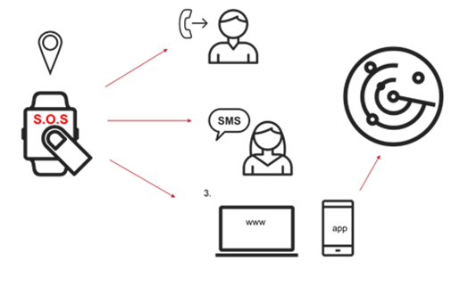
Segélyhívás lakáson kívül

Slide 27

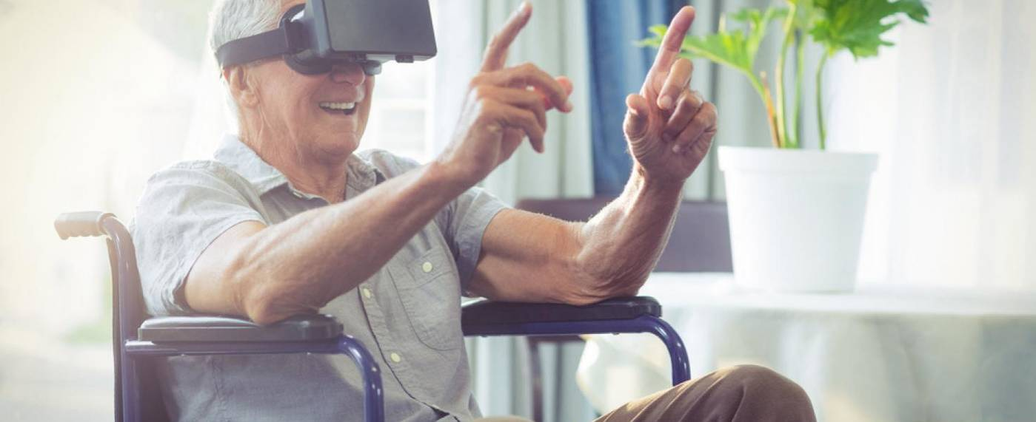
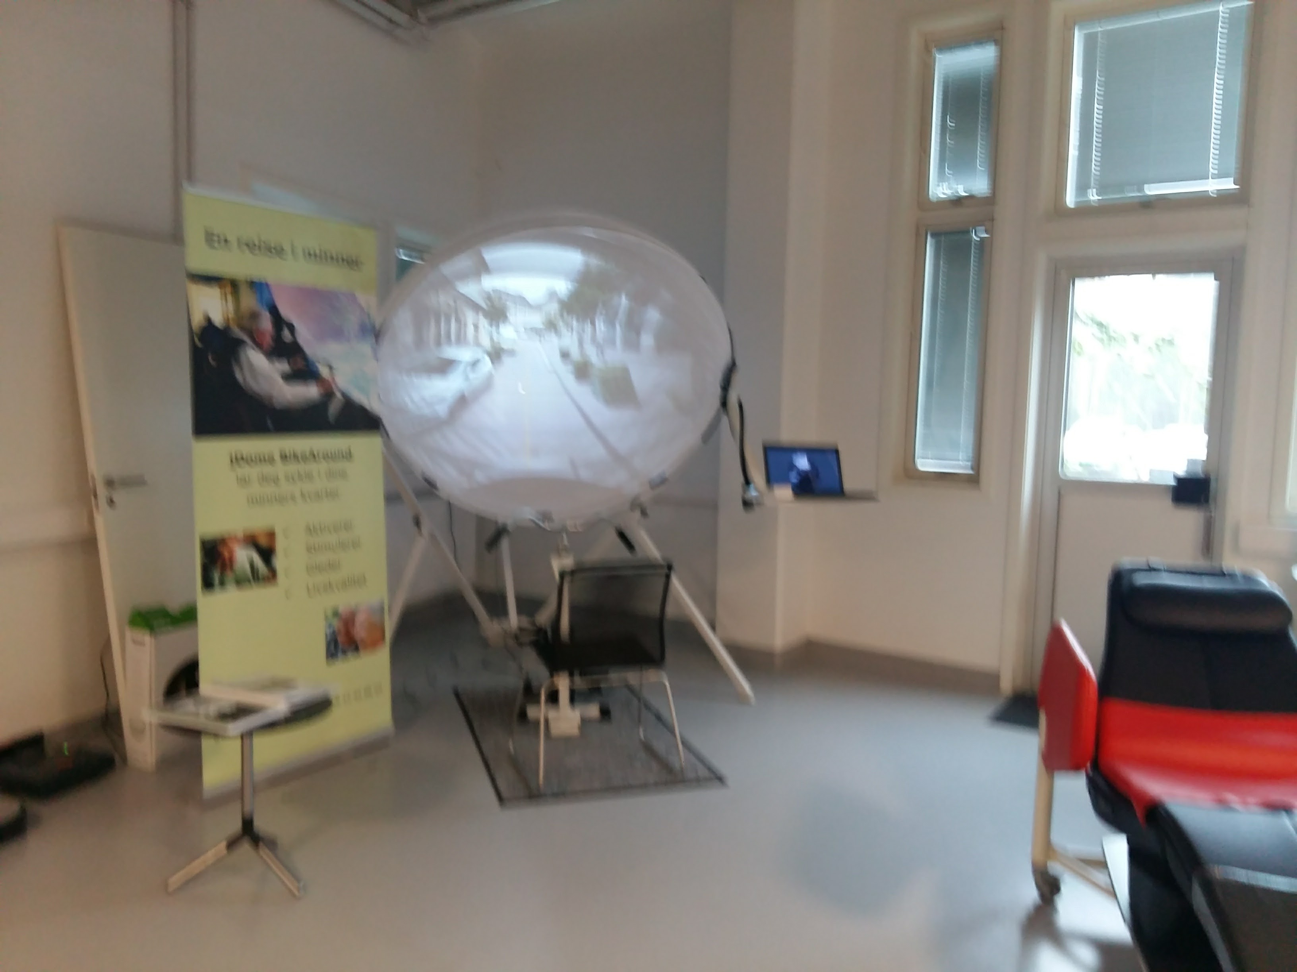
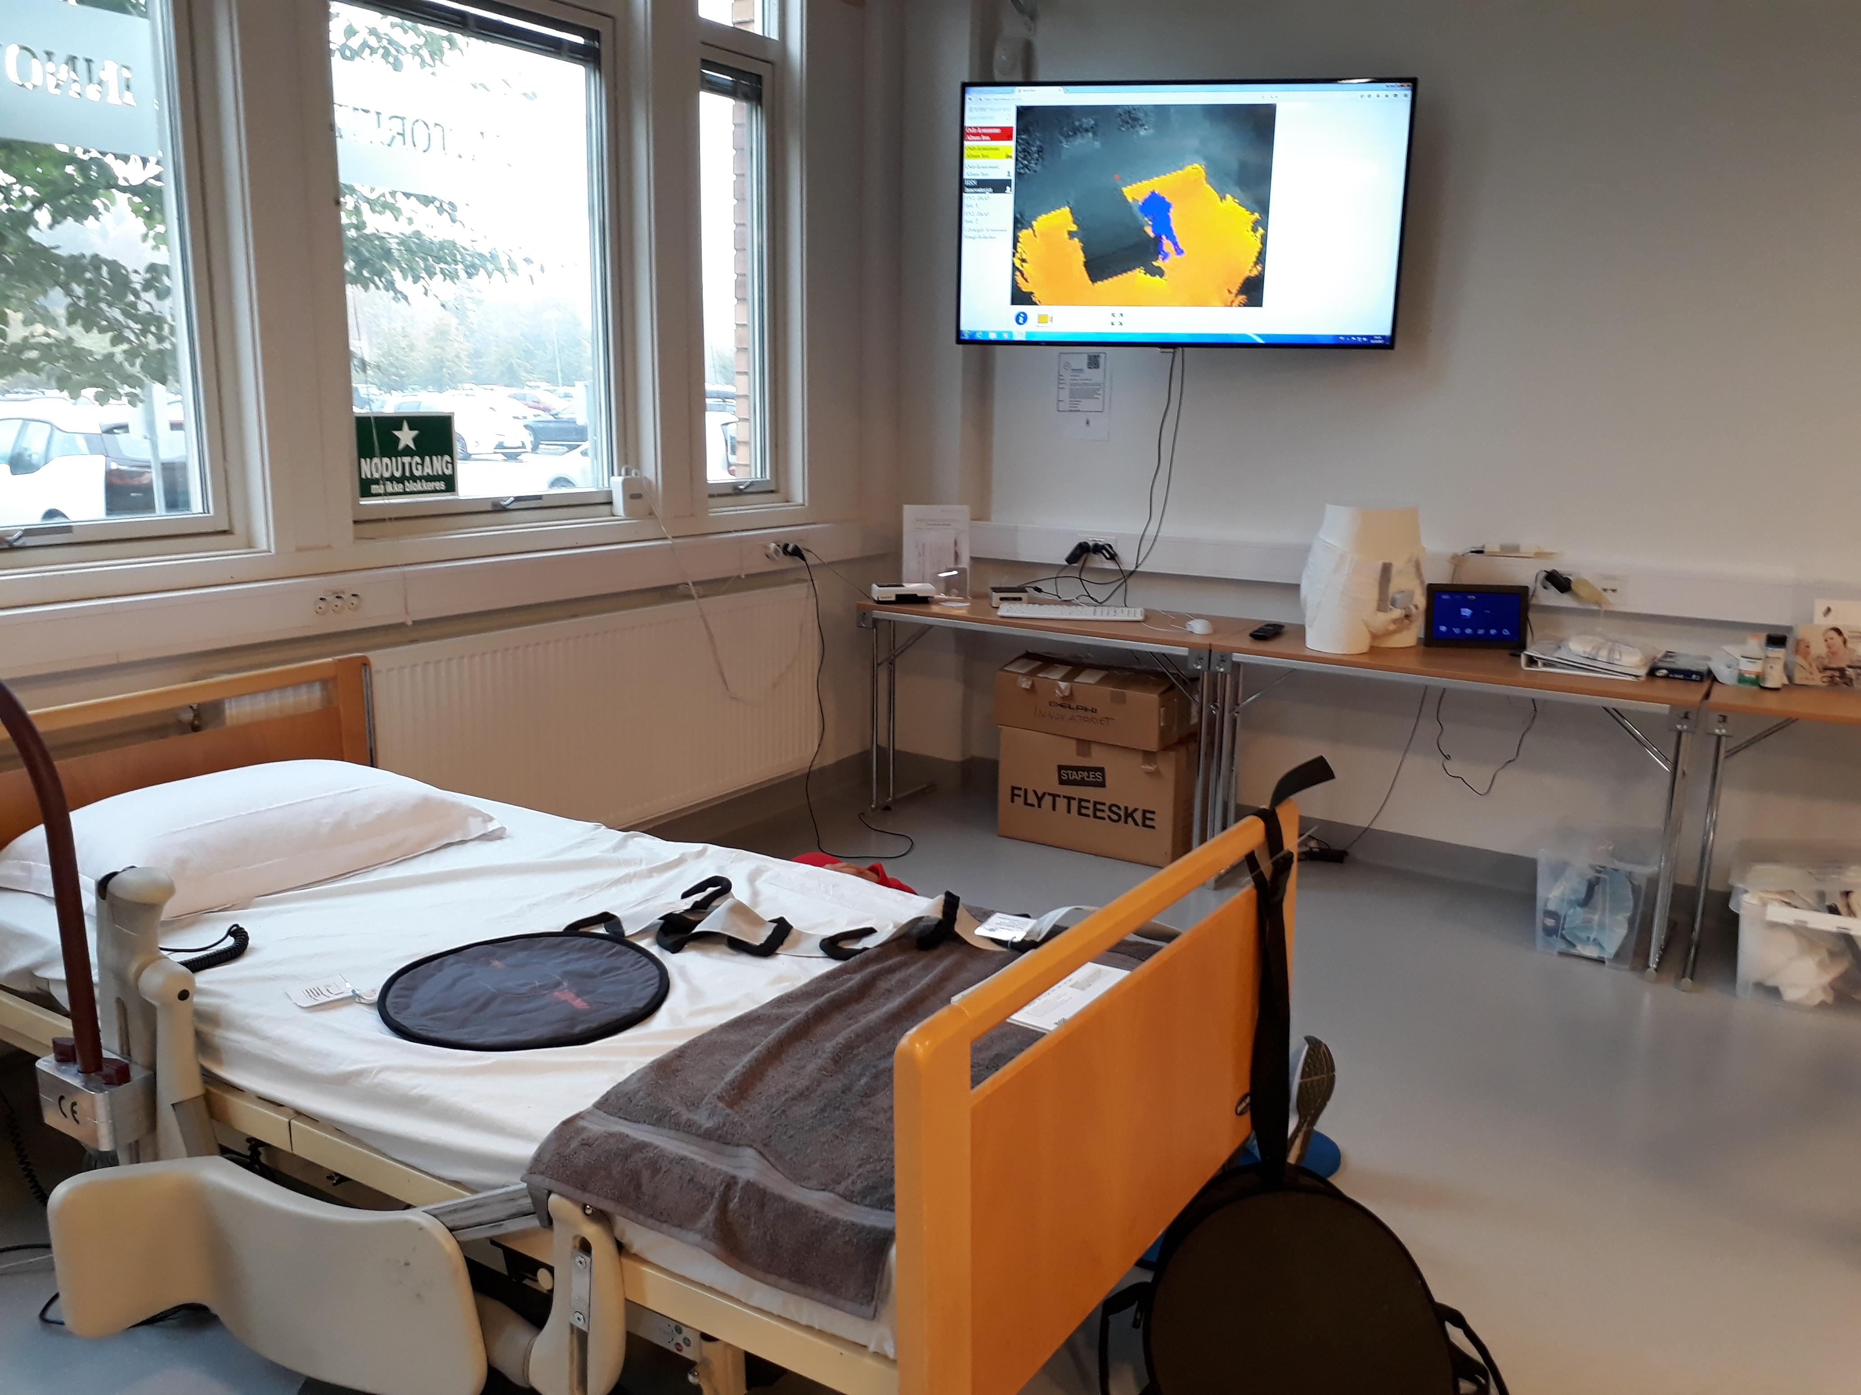
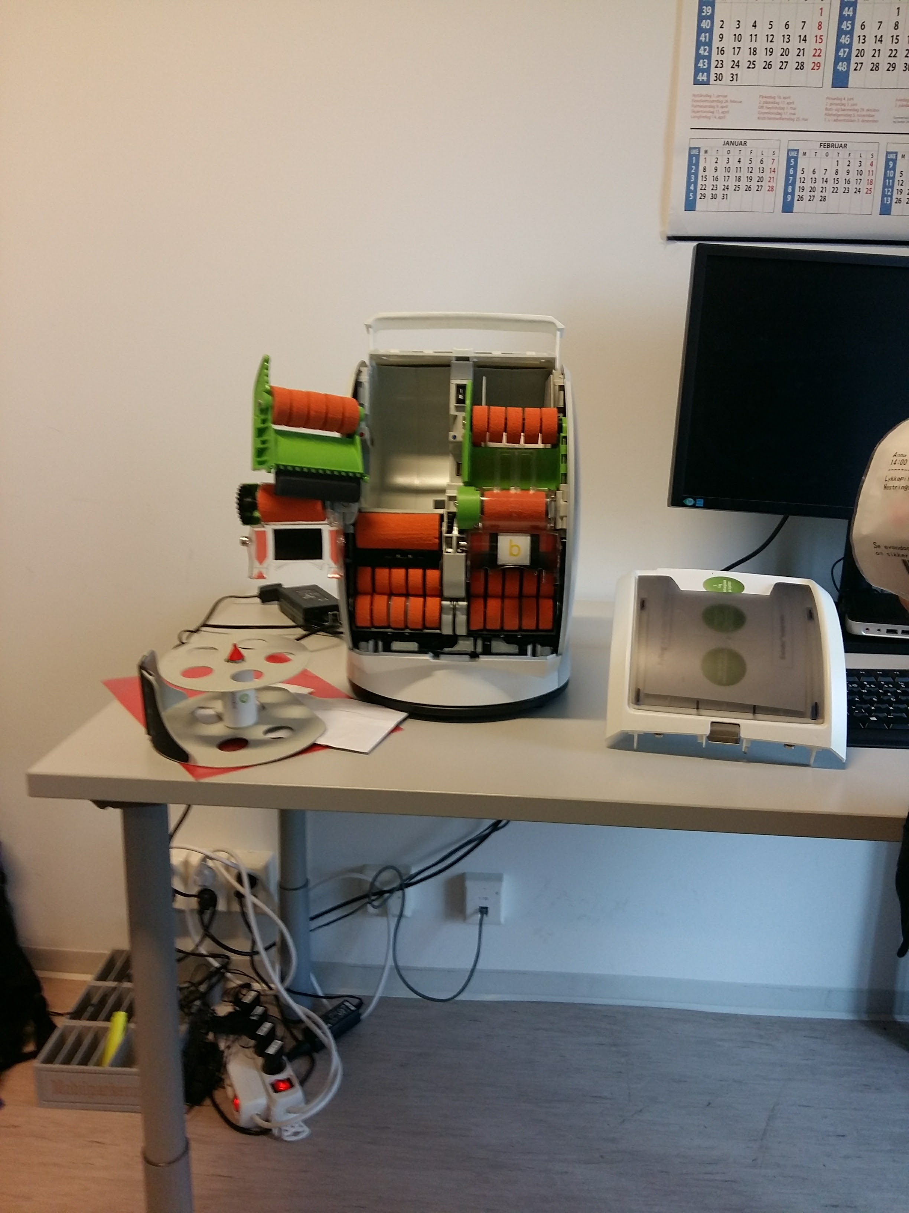
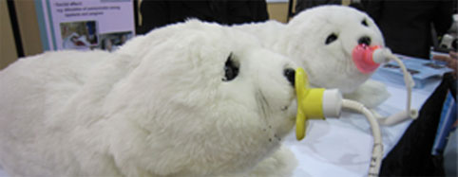
Újdonságok a gondozás területén

Slide 28
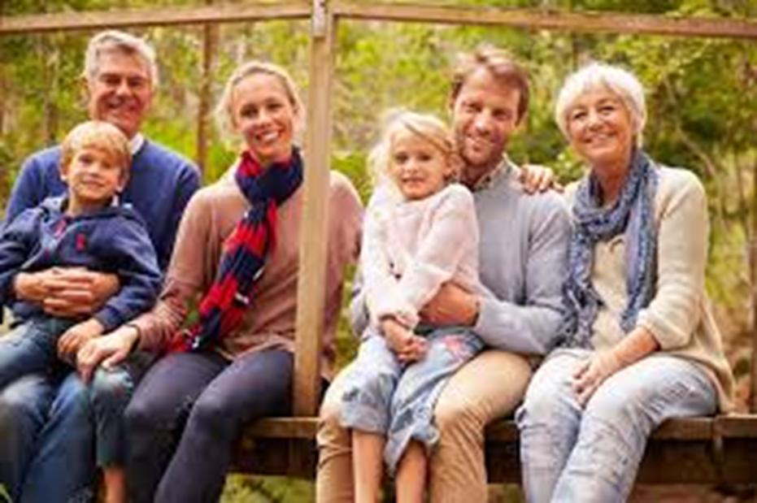
Családok nagyobb feladatvállalása az idősgondozás terén
Mi segíthet?
Több generáció együttélése
Szeretetkapcsolat, családi kötelék
Szerepek, kompetenciák lehatárolása, „mindenki fontos és hasznos” tag
Emberi méltóság megőrzése és tiszteletteljes bánásmód
Funkcionálisan megfelelő élettér, napi rutin kialakítása
Lehetőség a családi programokra, egyéni elkülönülésre
Ismeretek a demenciáról és a beteg gondozásáról
Digitális jóléti eszközök igénybevétele

Slide 29

Köszönjük a figyelmet!
Kapcsolat:
modus@modus.hu

